Slide 1
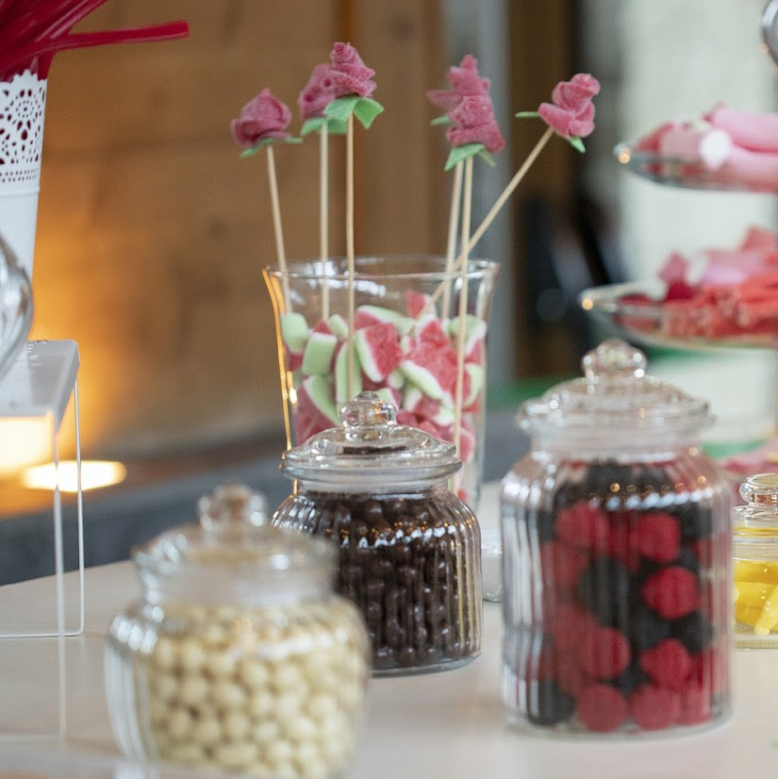
Fallstudie
Erweiterung des Süßwarensortiments (Eigenmarke)
Chris-Gabriel Islam 26.02.2021
Notes:
Bild von <a href="https://pixabay.com/de/users/mariamza-6544182/?utm_source=link-attribution&amp;utm_medium=referral&amp;utm_campaign=image&amp;utm_content=4167116">María Fernanda Pérez</a> auf <a href="https://pixabay.com/de/?utm_source=link-attribution&amp;utm_medium=referral&amp;utm_campaign=image&amp;utm_content=4167116">Pixabay</a>

Slide 2

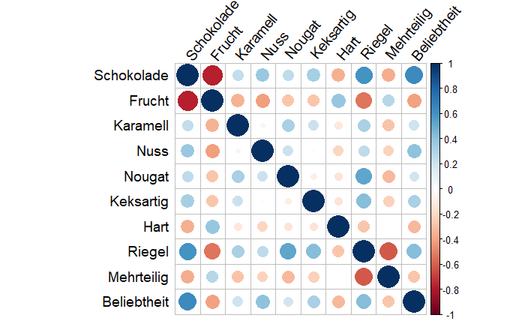







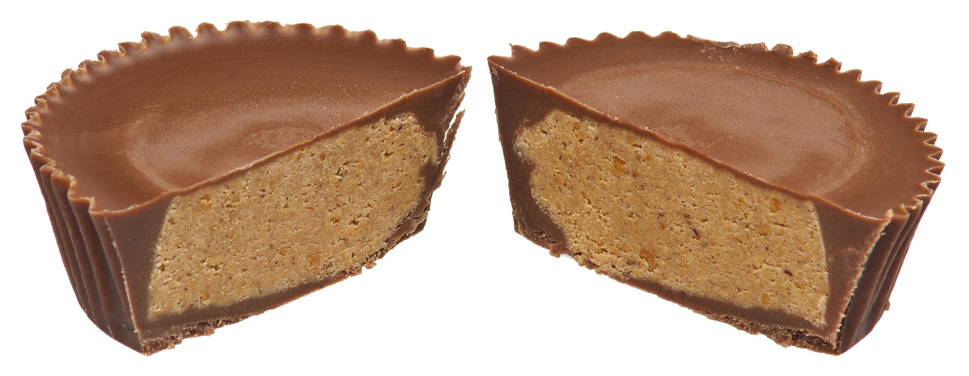
Management Summary
Datenanalyse
Fragestellung
Welche Eigenschaften soll die neue Süßware besitzen um größtmögliche Beliebtheit zu erreichen?
Datengrundlage
8.371 Befragte
83 Produkte
269.000 Vergleiche
GfK-Daten
Empfehlung
>88%
Gewinn-rate
Bisheriger Favorit
84%
Gewinn-rate
Schokolade
Nuss
Frucht
Keks
Nicht hart und nicht mehrteilig
Riegel möglich
Preis möglichst günstig
Zuckergehalt erfordert weitere Analyse
Schokolade
Erdnuss
Preis über Durchschnitt
52 % Zucker
Reese‘s Peanut Butter Cup
Notes:
https://de.wikipedia.org/wiki/Reese%E2%80%99s_Peanut_Butter_Cups#/media/Datei:Reeses-PB-Big-Cup.jpg

Slide 3




Vorgehen und Annahmen
Datenauf-bereitung
Entfernen von Ausreißern (One dime, One quarter) und Anpassen des Perzentilrangs der Variablen für Zuckergehalt und Preis
Überprüfung der Variable für den Zuckergehalt mittels Internetrecherche; Ergebnis: unplausibel, daher spätere Robustheitsanalyse
Deskriptive Analyse
Manueller Blick in die Daten
Fehlende Werte, zusammenfassende Statistiken, Korrelationen, Response-Funktionen
Regressions-analysen
Testen diverser Modelle inkl. Modellspezifikationen: Multiple lineare Regression mit Preis und Zuckergehalt als Kontrollvariablen
mit/ohne quadratische Terme für Preis und Zuckergehalt
mit/ohne Interaktionstermen für Produkteigenschaften von Rang 2 inkl. LASSO-Verfahren um für Kolinearität zu kontrollieren
Robustheitsanalysen:
Entfernen der Variable für den Zuckergehalt
Random-Intercept-Modell zur Kontrolle von latenten Effekten durch verschiedene Hersteller (Information per Internetrecherche)
Prognosen
Grid zur Bestimmung der Kombination von Eigenschaften mit der größten Gewinnrate (Schrittweite für Preisvariable: 0,2)
Annahme: Ein Produkt kann höchstens fünf Eigenschaften besitzen (Wert über Datensatz kalkuliert)
Bestimmen der Gewinnrate über trainiertes Modell inkl. Interaktionsterme und ohne Betrachtung des Zuckergehalts
Manuelle Analyse der Top 20 Beobachtungen und Auswahl der Eigenschaften, die in allen 20 Produkten gewählt wurden
Notes:
Ausreißer gehören nicht in Grundverteilung

Slide 4
Ausgewählte Regressionsergebnisse
Modelle | LM | LM SQ | LM IA | LM IA LASSO | GLM | LM WO SUGAR | LM SQ WO SUGAR
Schokolade | 21,23 (4,12) | 21,12 (4,07) | 9,58 (18,19) | 15,01 (2,73) | 19,93 (3,81) | 21,21 (4,22) | 21,11 (4,18)
Frucht | 11,00 (4,07) | 10,89 (4,03) | 7,54 (15,73) |  | 8,89 (3,76) | 11,34 (4,16) | 10,80 (4,14)
Karamell | 2,79 (3,68) | 2,32 (3,65) | -3,98 (11,65) |  | 2,00 (3,33) | 4,11 (3,72) | 3,63 (3,70)
Nuss | 10,69 (3,64) | 9,95 (3,67) | 3,66 (17,40) |  | 7,55 (3,29) | 10,93 (3,73) | 9,80 (3,76)
Nougat | 0,38 (5,71) | -0,28 (5,80) | 8,42 (28,48) |  | -0,82 (5,01) | 1,76 (5,82) | -0,49 (5,93)
Keksartig | 8,89 (5,26) | 8,78 (5,20) | -2,10 (10,98) |  | 7,10 (4,61) | 9,16 (5,39) | 8,81 (5,34)
Hart | -5,87 (3,46) | -4,81 (3,49) | -11,06 (13,62) |  | -3,91 (3,34) | -4,63 (3,50) | -3,89 (3,50)
Riegel | 1,76 (5,15) | 4,17 (5,24) | 11,29 (10,99) |  | -0,02 (4,60) | 0,94 (5,26) | 2,27 (5,28)
Mehrteilig | 0,21 (3,19) | 0,34 (3,15) | -0,74 (14,12) |  | -0,86 (2,99) | 0,83 (3,25) | 0,82 (3,22)
Zuckergehalt | 9,83 (4,55) | -19,71 (18,41) | 10,07 (4,59) |  | 8,46 (4,22)
Preis | -7,40 (5,52) | 17,03 (18,37) | -8,42 (5,45) |  | -7,55 (5,14) | -3,51 (5,35) | 22,57 (17,31)
Zuckergehalt^2 |  | 27,94 (17,64)
Preis^2 |  | -23,05 (17,52) |  |  |  |  | -27,12 (17,13)
Schokolade:Nuss |  |  | 30,19 (13,41) | 11,22 (3,86)
Weitere Variablen | Nein | Nein | Ja | Nein | Ja | Nein | Nein
Adjustiertes R² | 0,48 | 0,49 | 0,56 | 0,44 | 0,57 | 0,45 | 0,53
Anmerkungen: Standardfehler in Klammern nach Koeffizienten. Pseudo-R² für GLM basierend auf Nakagawa et al. (2017). Modelle ohne Zuckergehalt schneiden bei den Modellspezifikationstests (Autokorrelation, Heteroskedastizität, Linearität) besser ab und eignen sich daher besser zur Prognose.

Slide 5


Weitere Ergebnisse
Zuckergehalt Fehlerhaft
Reihenfolge nach GfK
(Perzentilrang in Klammern)
Sour Patch Kids (0.069)
Nestlé Crunch (0.313)
Skittles Wild Berry (0.941)
Milky Way Simply Caramel (0.965)
Reihenfolge nach Vergleich der Nährwerttabellen
(Prozentualer Zuckergehalt in Klammern)
Anmerkung: Geschätzter Random Intercept auf Gewinnrate als Prozentangabe hinter dem Herstellernamen angegeben
Nestlé Crunch (51 %)
Sour Patch Kids (65 %)
Milky Way Simply Caramel (59 %)
Skittles Wild Berry (72 %)
Artikel pro HErsteller

Slide 6
Prognosen
Schokolade | Frucht | Karamell | Nuss | Nougat | Keksartig | Hart | Riegel | Mehrteilig | Zuckergehalt | Preis | Gewinnrate
1 | 1 | 1 | 1 | 0 | 1 | 0 | 0 | 0 | 0 | 0,4 | 89,4
1 | 1 | 1 | 1 | 0 | 1 | 0 | 0 | 0 | 0,2 | 0,4 | 89,4
1 | 1 | 1 | 1 | 0 | 1 | 0 | 0 | 0 | 0,4 | 0,4 | 89,4
1 | 1 | 1 | 1 | 0 | 1 | 0 | 0 | 0 | 0,6 | 0,4 | 89,4
1 | 1 | 1 | 1 | 0 | 1 | 0 | 0 | 0 | 0,8 | 0,4 | 89,4
1 | 1 | 1 | 1 | 0 | 1 | 0 | 0 | 0 | 1 | 0,4 | 89,4
1 | 1 | 1 | 1 | 0 | 1 | 0 | 0 | 0 | 0 | 0,6 | 88,5
1 | 1 | 1 | 1 | 0 | 1 | 0 | 0 | 0 | 0,2 | 0,6 | 88,5
1 | 1 | 1 | 1 | 0 | 1 | 0 | 0 | 0 | 0,4 | 0,6 | 88,5
1 | 1 | 1 | 1 | 0 | 1 | 0 | 0 | 0 | 0,6 | 0,6 | 88,5
1 | 1 | 1 | 1 | 0 | 1 | 0 | 0 | 0 | 0,8 | 0,6 | 88,5
1 | 1 | 1 | 1 | 0 | 1 | 0 | 0 | 0 | 1 | 0,6 | 88,5
1 | 1 | 1 | 1 | 0 | 1 | 0 | 0 | 0 | 0 | 0,2 | 88,1
1 | 1 | 1 | 1 | 0 | 1 | 0 | 0 | 0 | 0,2 | 0,2 | 88,1
1 | 1 | 1 | 1 | 0 | 1 | 0 | 0 | 0 | 0,4 | 0,2 | 88,1
1 | 1 | 1 | 1 | 0 | 1 | 0 | 0 | 0 | 0,6 | 0,2 | 88,1
1 | 1 | 1 | 1 | 0 | 1 | 0 | 0 | 0 | 0,8 | 0,2 | 88,1
1 | 1 | 1 | 1 | 0 | 1 | 0 | 0 | 0 | 1 | 0,2 | 88,1
1 | 1 | 0 | 1 | 0 | 1 | 0 | 1 | 0 | 0 | 0,4 | 88,0
1 | 1 | 0 | 1 | 0 | 1 | 0 | 1 | 0 | 0,2 | 0,4 | 88,0

Slide 7
Vielen Dank!
Chrisgabriel.islam@Gmail.com
www.irazall.de

